Slide 1
_{স্বাগতম}
Notes:
চিত্র দুইটিতে কি দেখতে পাচ্ছ ? সাহারা মরুভূমি , এন্টারটিকা , থার্মমিটার । থার্মমিটার দিয়ে কি করা হয় ? তাপমাত্রা মাপা হয় ।

Slide 2
পরিচিতি
করুনা কান্ত অধিকারী
সহকারী শিক্ষক (বিজ্ঞান)
ডিমলা তিতপাড়া আদর্শ উচ্চ বিদ্যালয়
ডিমলা নীলফামারী
মোবাইলঃ ০১৭৩৭ ৪৭৮২৮৪
ই মেইলঃ karunakanto@yahoo.com

Slide 3
পাঠ পরিচিতি
শ্রেণি: নবম-দশম
বিষয়: জীববিজ্ঞান
অধ্যায় : দ্বিতীয় (জীব কোষ ও টিস্যু)

Slide 4
নিচের চিত্রটিতে কী দেখতে পাচ্ছ?
এটা কোন ধরনের টিস্যু?
আবরণী টিস্যু

Slide 5
শিখনফল
এ পাঠ শেষে শিক্ষার্থীরা---
প্রাণী টিস্যুর প্রকারভেদ সম্পর্কে বলতে পারবে
আবরনী টিস্যু কী তা বলতে পারবে
আবরনী টিস্যুর প্রকারভেদ করতে পারবে
আবরনী টিস্যুর কাজ বর্ণনা করতে পারবে।

Slide 6
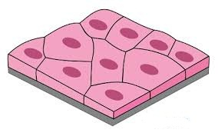
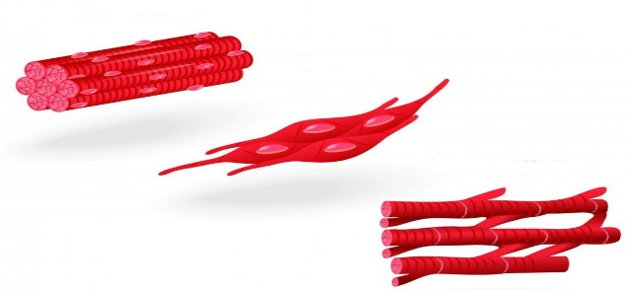
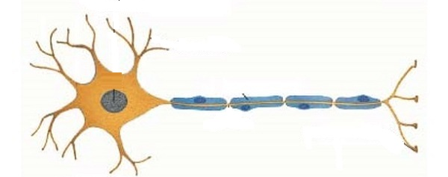
কোষের সংখ্যা,বৈশিষ্ট্য এবংনিঃসৃত পদার্থের উপরভিত্তি করে প্রাণী টিস্যুর প্রকারভেদ
আবরণী টিস্যু
যোজক টিস্যু
প্রাণী টিস্যু
পেশী টিস্যু
স্নায়ু টিস্যু

Slide 7
চলো আমরা ভিডিওটি দেখি

Slide 8
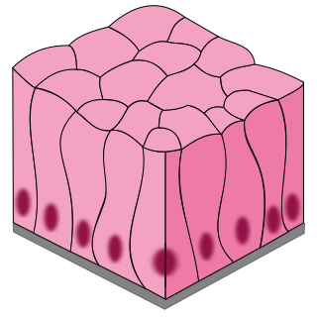
কোষের আকৃতি,প্রাণীদেহে অবস্হান এবং কাজের প্রকৃতিভেদে এপিথেলিয়াল টিস্যু
স্কোয়ামাস আবরণী টিস্যু
কাজ-আবরণ ও ছাঁকন
কাজ-পরিশোষণ ও আবরণ
কিউবয়ডাল আবরণী টিস্যু
আবরণী টিস্যু
কাজ-ক্ষরণ,রক্ষণ,শোষণ
কলামনার আবরণী টিস্যু

Slide 9
নিউক্লিয়াস
ভিত্তিপর্দা
স্কোয়ামাস (আঁইশাকার)

Slide 10
নিউক্লিয়াস
ভিত্তিপর্দা
কিউবয়ডাল (ঘনাকৃতি)

Slide 11
নিউক্লিয়াস
ভিত্তিপর্দা
কলামনার আবরণী টিস্যু

Slide 12
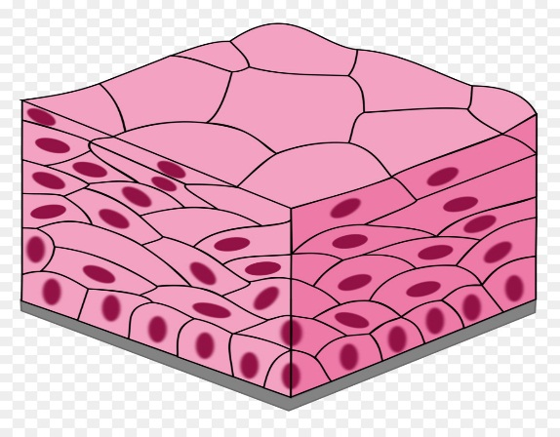
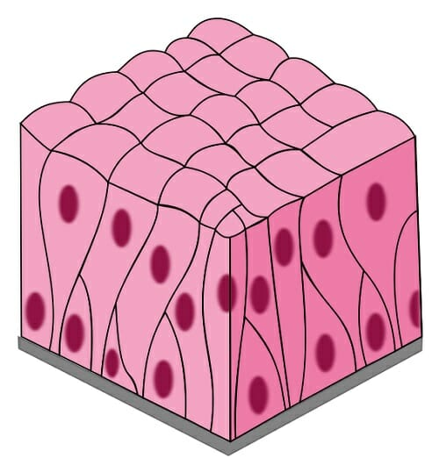
ভিত্তিপর্দার উপর সজ্জিত কোষগুলোর সংখ্যার ভিত্তিতে এপিথেলিয়াল টিস্যু
সাধারন আবরণী টিস্যু
স্ট্রাটিফাইড আবরণী টিস্যু
আবরণী টিস্যু
সিউডো-স্ট্রাটিফাইড আবরণী টিস্যু

Slide 13
ভিত্তিপর্দার উপর কোষসমূহ একস্তরে সজ্জিত
সাধারণ আবরণী টিস্যু

Slide 14
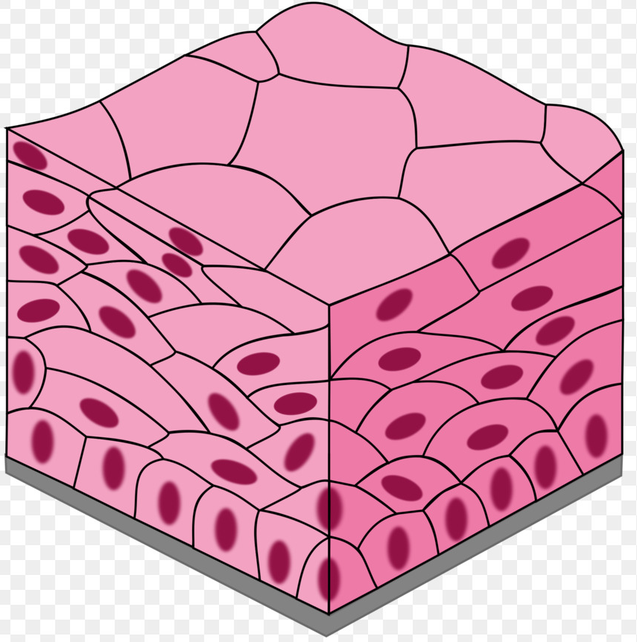
ভিত্তিপর্দার উপর কোষসমূহ একাধিক স্তরে সজ্জিত
ভিত্তিপর্দার উপর কোষসমূহ বিভিন্ন উচ্চতায় একস্তরে সজ্জিত
সিউডো-স্ট্রাটিফাইড আবরণী টিস্যু
স্ট্রাটিফাইড আবরণী টিস্যু

Slide 15
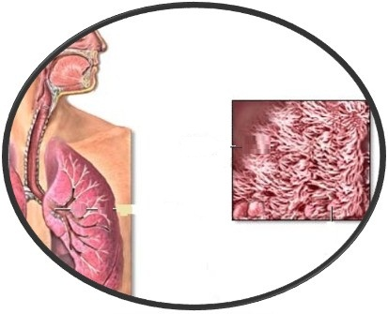
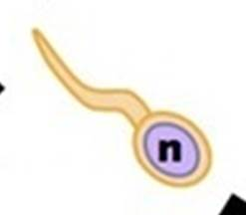
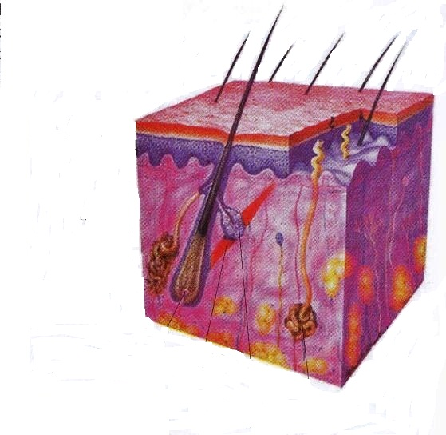
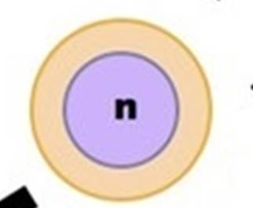
সিলিয়াযুক্ত আবরণী টিস্যু
জনন কোষের আবরণী টিস্যু
ফ্লাজেলাযুক্ত আবরণী টিস্যু
আবরণী টিস্যুর রুপান্তরিত রুপ
ক্ষনপদযুক্ত আবরণী টিস্যু

Slide 16
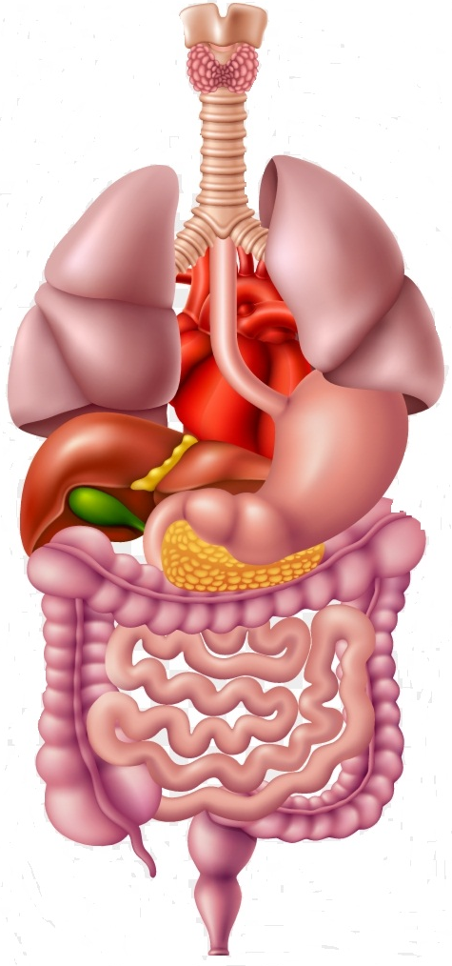
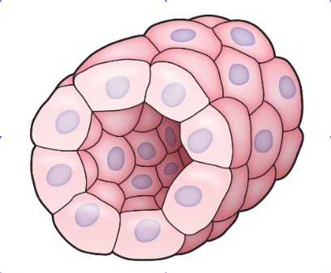
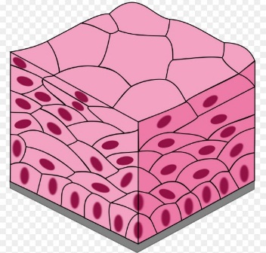
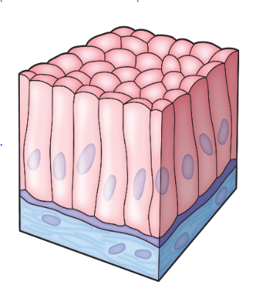
বিভিন্ন ধরণের আবরণী টিস্যু্র অবস্থান
স্কোয়ামাস
আবরণী টিস্যু
সিউডো-স্ট্রাটিফাইড
আবরণী টিস্যু
কিউবয়ডাল
আবরণী টিস্যু
স্ট্রাটিফাইড
আবরণী টিস্যু
কলামনার
আবরণী টিস্যু

Slide 17
একক কাজ
কোষের আকৃতি,প্রাণিদেহে অবস্থান ও কাজের প্রকৃতিভেদে টিস্যুর চিত্র অংকন কর

Slide 18
মূল্যায়ন
১। কিউবয়ডাল আবরণী টিস্যু কী?
২। স্ট্রাটিফাইড আবরণী টিস্যুর উদাহরণ দাও?
৩। সিলিয়াযুক্ত আবরণী টিস্যু কোথায় দেখা যায়?
৪। স্কোয়ামাস আবরণী টিস্যু কীসের মত কাজ করে?

Slide 19
বাড়ির কাজ
আবরণী টিস্যু তোমার দেহে কীভাবে গুরুত্বপূর্ণ ভূমিকা পালন করে বিশ্লেষণ কর।

Slide 20
ধন্যবাদ

